Slide 1
RC-U2-1 RC 剪力強度分析與設計｜觀念講義・拼圖二
三大傳力機制與桁架類比
認錯機制，公式必錯——先看力走哪條路，再把 V_{c} 與 V_{s} 的物理分工、V_{s} 與 s_{max} 的由來「數」出來
B
桁架類比
D
壓拉桿 STM
μ
剪力摩擦
d/s
數箍筋
示範梁（沿用拼圖一）：b_{w} = 30、h = 60、d = 50 cm，f′c = 280、f_{y} = 4200 kgf/cm²；另附深梁與施工縫兩個示範，圖上數字全部由同一支程式算出

Slide 2
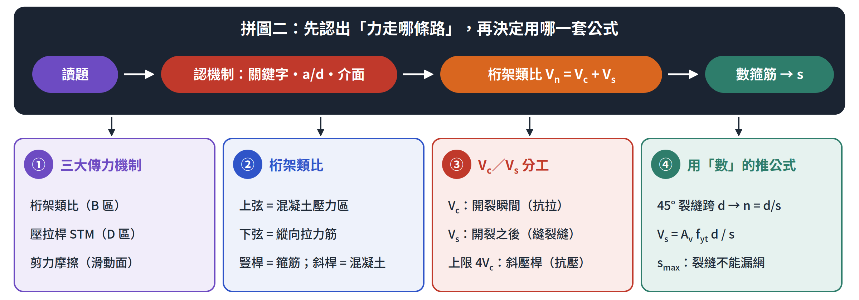
TOPIC MAP · 拼圖二
進公式之前先做兩件事：認機制、懂分工
這一份要帶走的能力
看到題目 30 秒內說出：這是哪一種傳力？V_{c}、V_{s} 各在擋什麼？間距和上限為什麼長這樣？
2

Slide 3
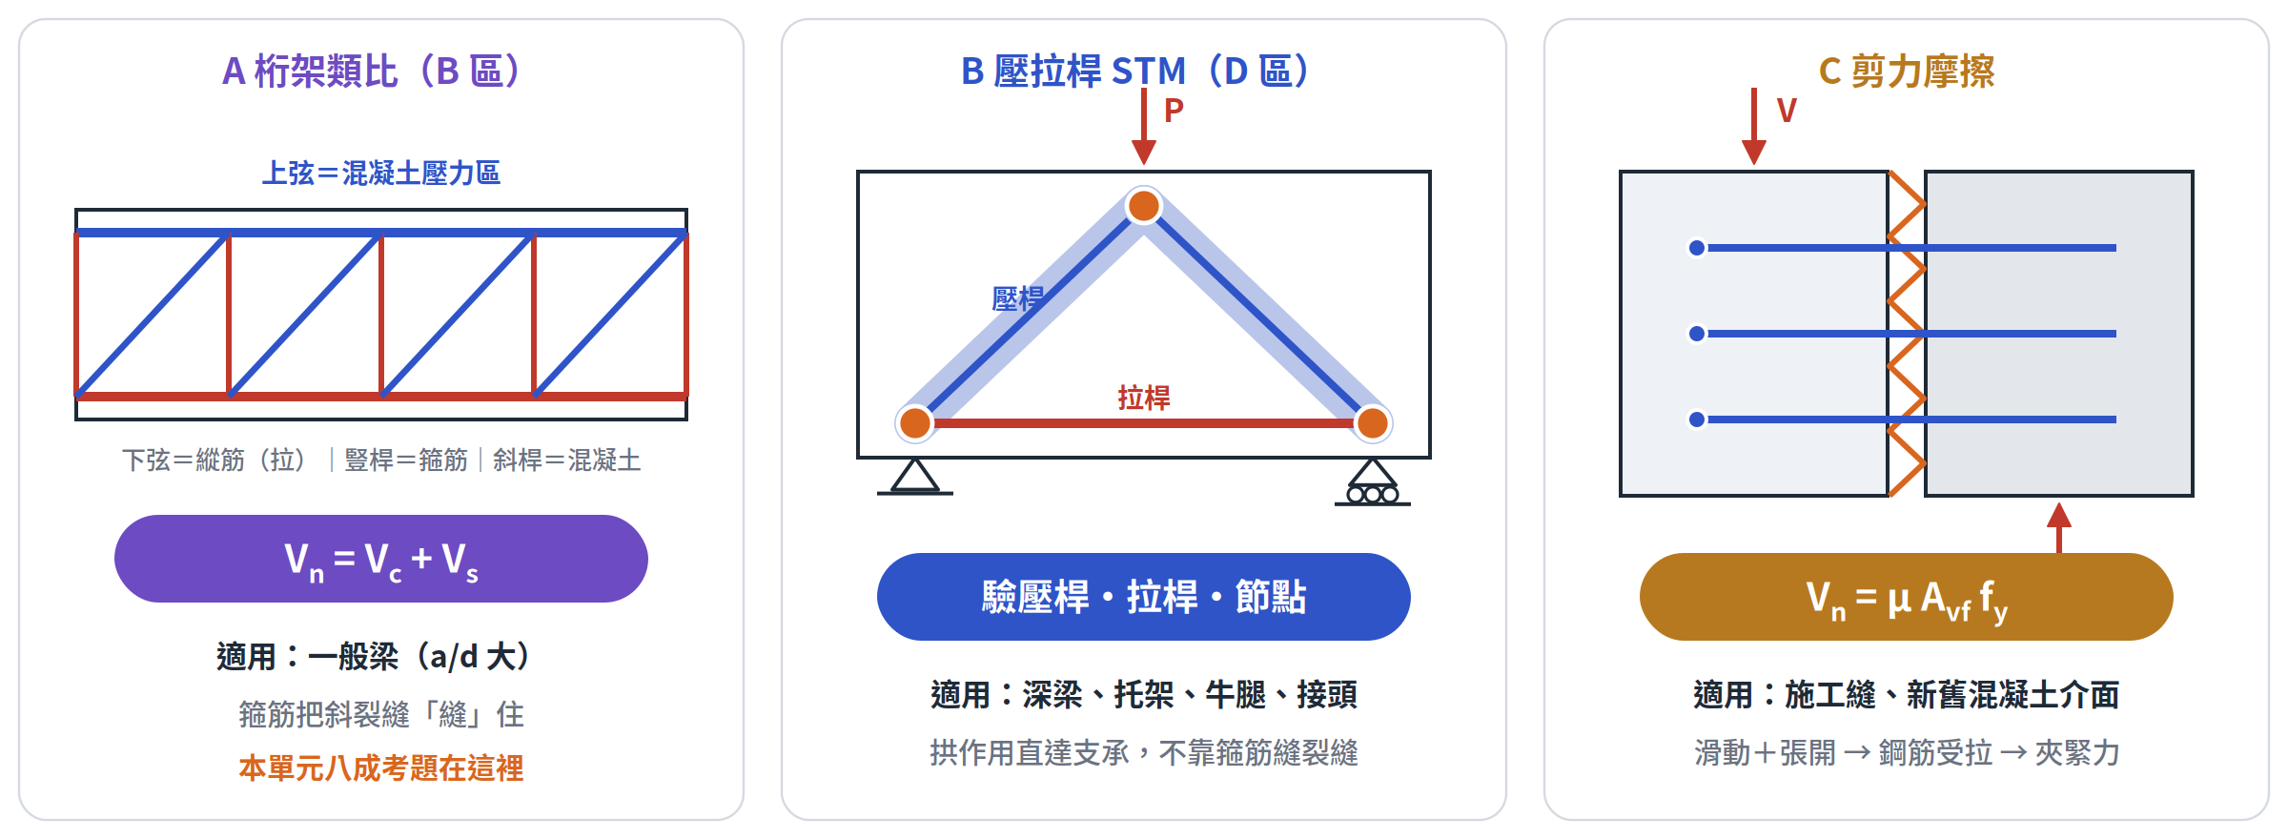
第一步 · 同樣叫「剪力」
三種傳力機制，三套完全不同的公式
桁架：靠箍筋
裂縫出現後，箍筋當豎桿把剪力一格一格往支承傳
STM：靠拱
載重與支承之間直接形成混凝土壓桿，縱筋當繫桿
剪力摩擦：靠夾緊
介面滑動要先爬過鋸齒，把鋼筋拉長，產生夾緊力
3

Slide 4
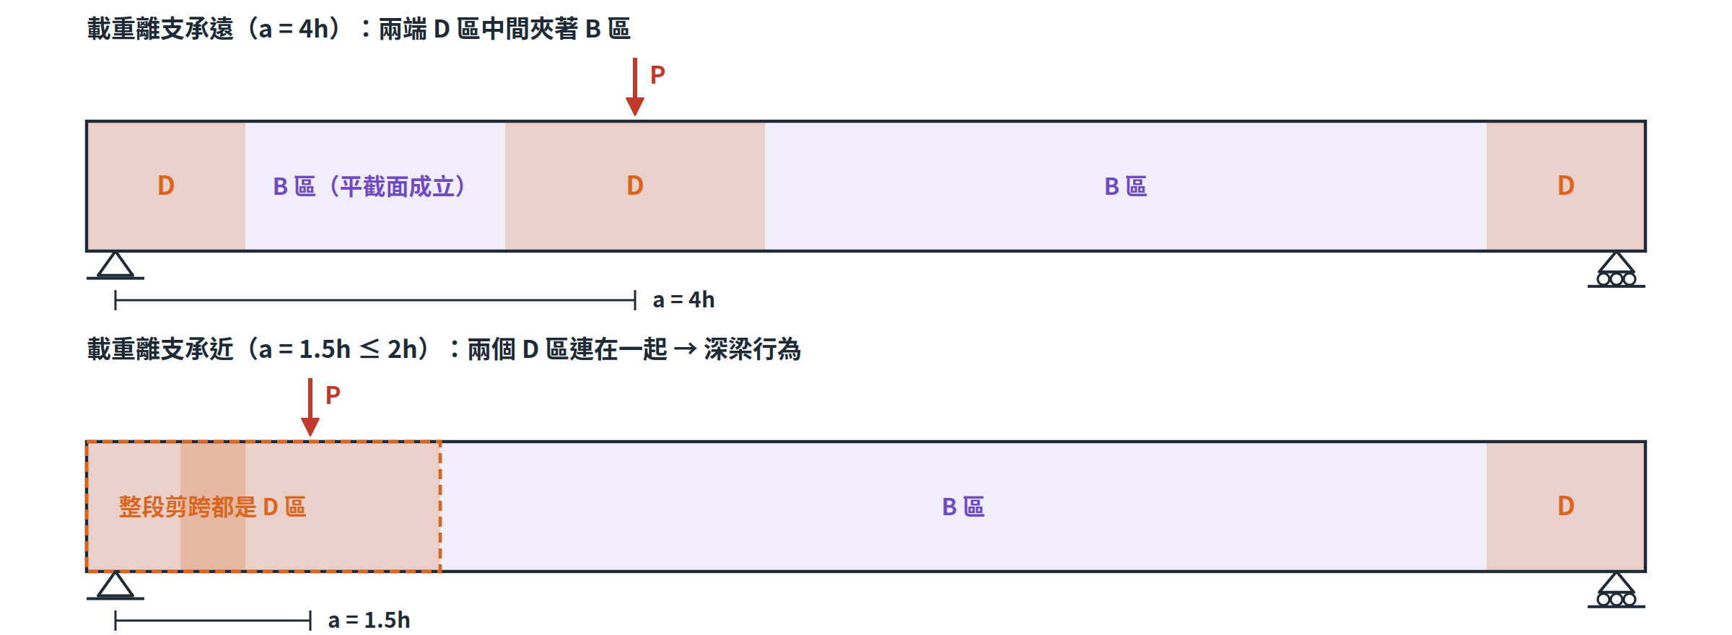
第一步 · B 區與 D 區
擾動約在 1 倍梁深內消散：D 區只存在支承與載重附近
B 區（Bernoulli）
平截面假設成立 → 斷面法：V_{n} = V_{c} + V_{s}
D 區（Discontinuity）
應力在支承、集中載重、開孔附近亂掉；範圍約 h → 用 STM
關鍵判斷
兩個 D 區接在一起 = 沒有 B 區可用 → 整段剪跨都是深梁行為
4

Slide 5
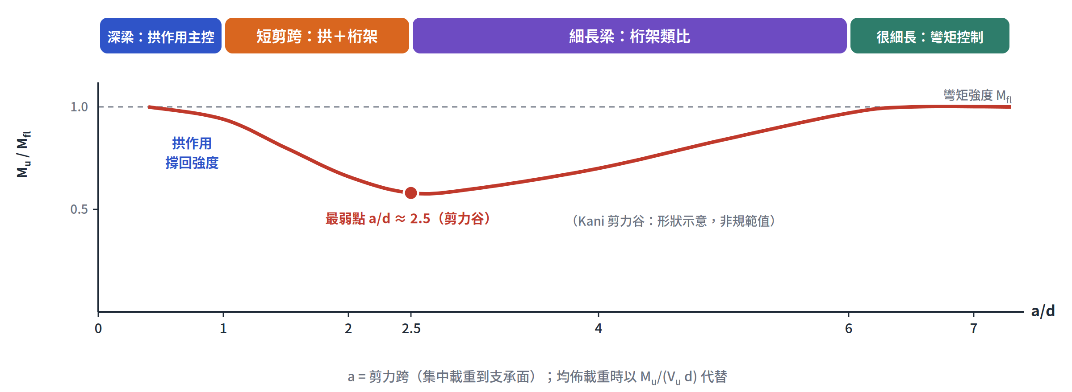
第一步 · 判準 a/d
剪力跨深比一條數線，決定你打開哪個工具箱
規範判準（深梁）
淨跨 l_{n} ≤ 4h，或集中載重距支承面 ≤ 2h（約 a/d ≤ 2）→ STM
為什麼 a/d 小反而強
拱作用讓力直接斜傳到支承；用 V_{c} + V_{s} 算會嚴重低估，還配了一堆沒用的箍筋
反過來更危險
把細長梁當深梁用 STM，會高估強度
5

Slide 6
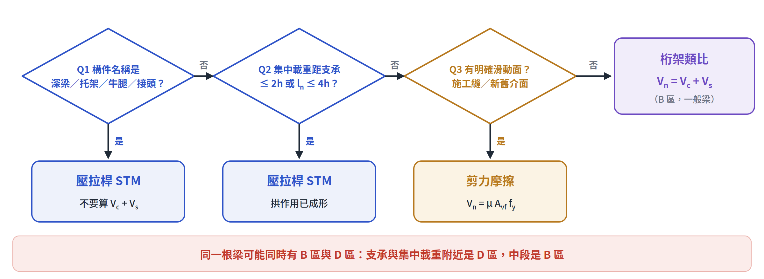
第一步 · 考場三問
先看名稱、再看幾何、最後看介面
讀題順序有道理
名稱最快（出題者已經告訴你）；幾何要算 a/d；介面最容易漏看——施工縫、新舊混凝土、預鑄接合都是剪力摩擦的暗示
6

Slide 7
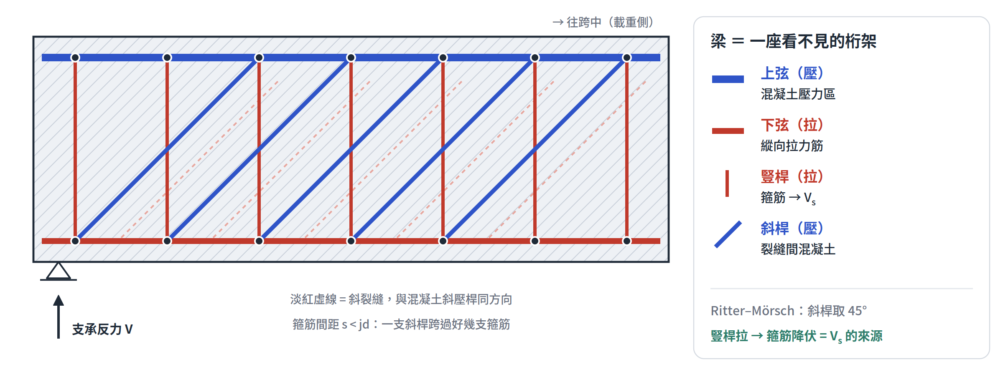
第二步 · 桁架類比
把開裂的梁看成桁架：誰拉、誰壓一目了然
斜桿為何是壓
裂縫把混凝土切成一條條斜向長條，長條之間只能傳壓力
豎桿為何是拉
斜壓桿的垂直分量要靠箍筋往上「吊」回上弦，所以箍筋受拉
這就是 V_{s}
V_{s} = 所有穿過斜裂縫的豎桿（箍筋）拉力的總和
7

Slide 8
第二步 · V_{c} 與 V_{s} 的物理分工
兩個量、兩種物理：V_{c} 是抗拉的故事，V_{s} 的天花板是抗壓的故事
 | V_{c} 混凝土剪力強度 | V_{s} 箍筋剪力強度
物理意義 | 斜裂縫「出現」那一刻的剪力 | 裂縫出現「之後」箍筋縫住裂縫的能力
材料問題 | 抗拉 → ∝ √f′c | 鋼筋降伏 → ∝ A_{v} f_{yt}
公式 | 0.53√f′c b_{w} d | A_{v} f_{yt} d / s
上限來自 | 無（本身就是試驗下限） | 混凝土斜壓桿壓碎 → V_{s} ≤ 4V_{c}
加大的方法 | 加大斷面、提高 f′c（開根號，效益低） | 加密箍筋、加大箍筋（線性，但有天花板）
歸零時機 | 耐震塑鉸區（兩條件）、大軸拉 | 不會歸零（= 0 表示不需箍筋）
示範梁：V_{c} = 13.30 tf；D13 雙肢 s = 15 → V_{s} = 35.48 tf；天花板 4V_{c} = 53.21 tf
8

Slide 9
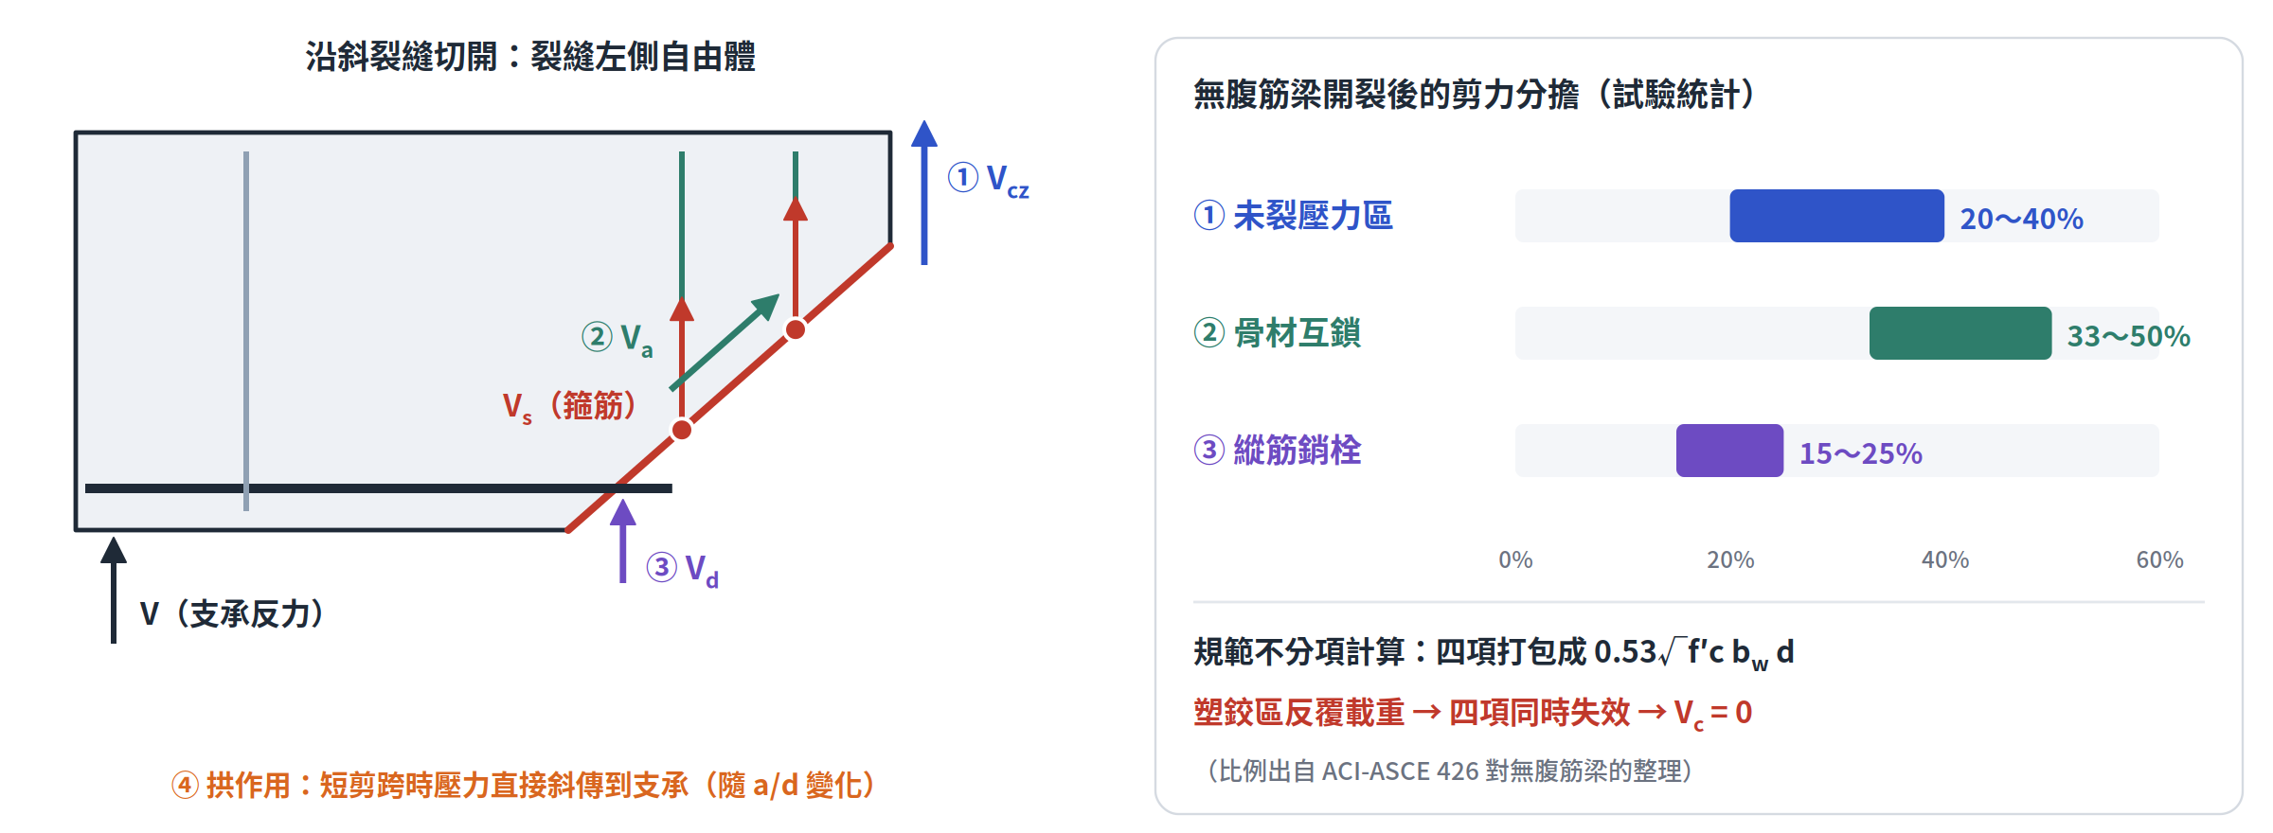
第二步 · V_{c} 到底是誰在撐
沿斜裂縫切開：混凝土還有三條路，加上短剪跨的拱作用
骨材互鎖最大宗
裂縫越寬，互鎖越弱：這就是為什麼要用箍筋把裂縫「夾住」
塑鉸區 V_{c} = 0
反覆載重使裂縫貫穿全深、裂面磨平 → 四項一起消失（須 V_{E} ≥ V_{u}/2 且 P_{u} < A_{g} f′c/20）
9

Slide 10
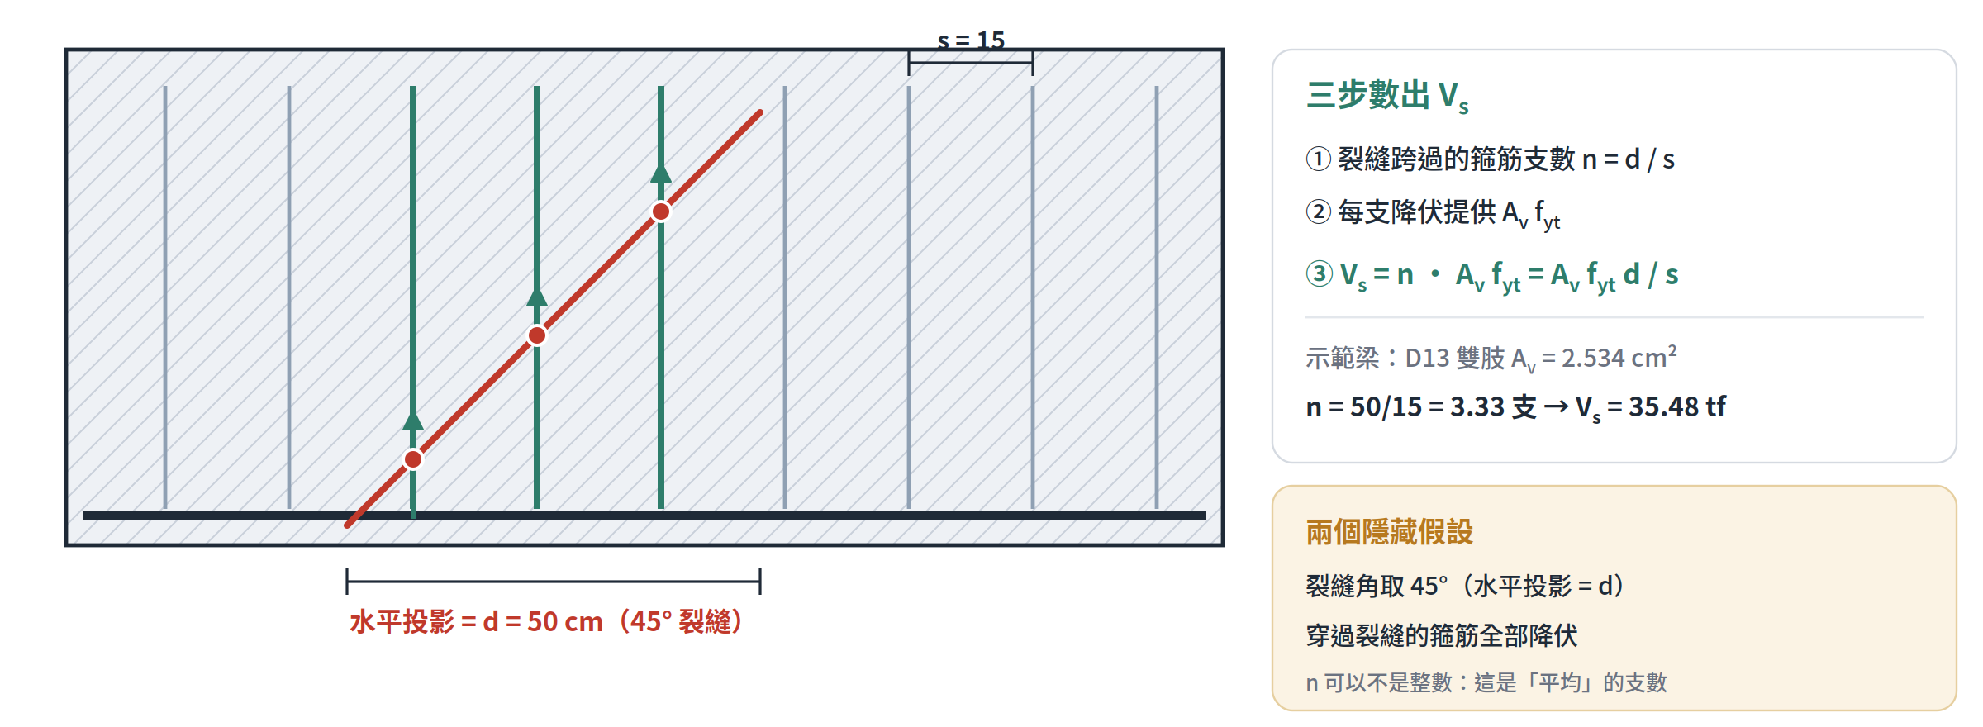
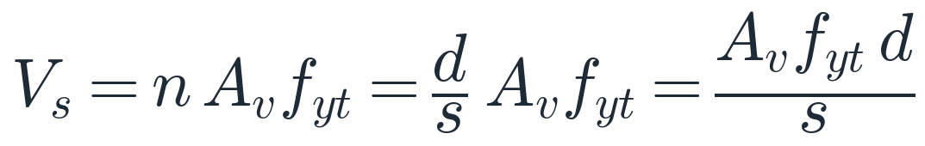
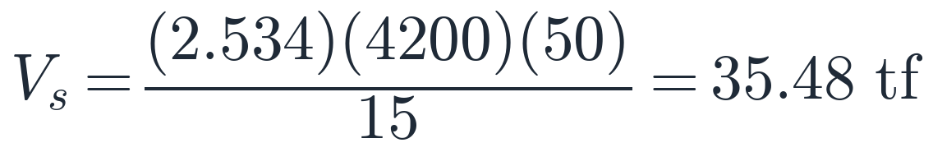
第三步 · V_{s} 是數出來的
畫一條 45° 裂縫，數它穿過幾支箍筋
推導（n = d/s 支，每支 A_{v} f_{yt}）
示範梁：D13 雙肢、s = 15 cm
10

Slide 11
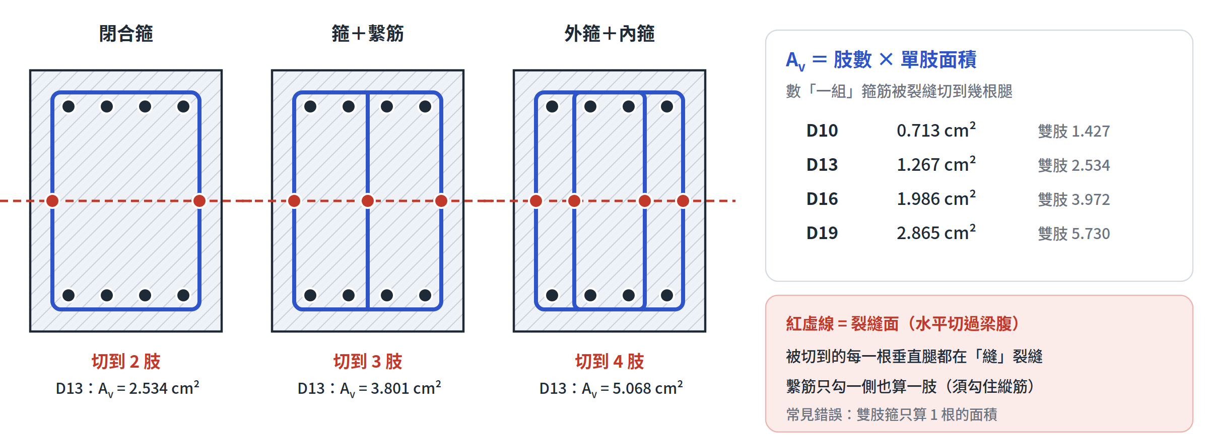
第三步 · A_{v} 是「一組」箍筋的總面積
數裂縫面切到幾根腿，再乘單肢面積
單位對好
A_{v}（cm²）、f_{yt}（kgf/cm²）、d 與 s（cm）→ V_{s} 單位 kgf，÷1000 得 tf
加肢比加密有時更好
D13 四肢 s = 20 與雙肢 s = 10 的 A_{v}/s 相同（0.253 cm²/cm），但施工空間大得多
11

Slide 12
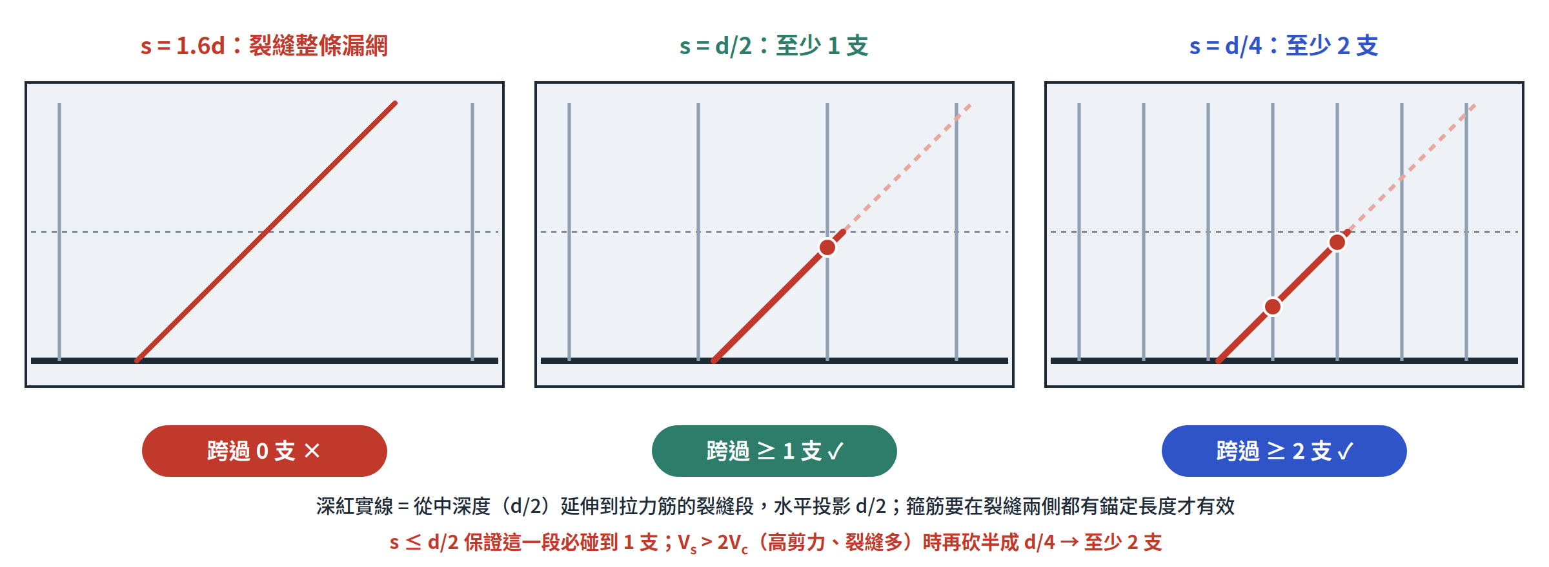
第三步 · s_{max} 的由來
不讓任何一條裂縫「漏網」：拉桿要真的存在
規範間距上限（kgf、cm 制；2V_{c} = 1.06√f′c b_{w} d）
12

Slide 13
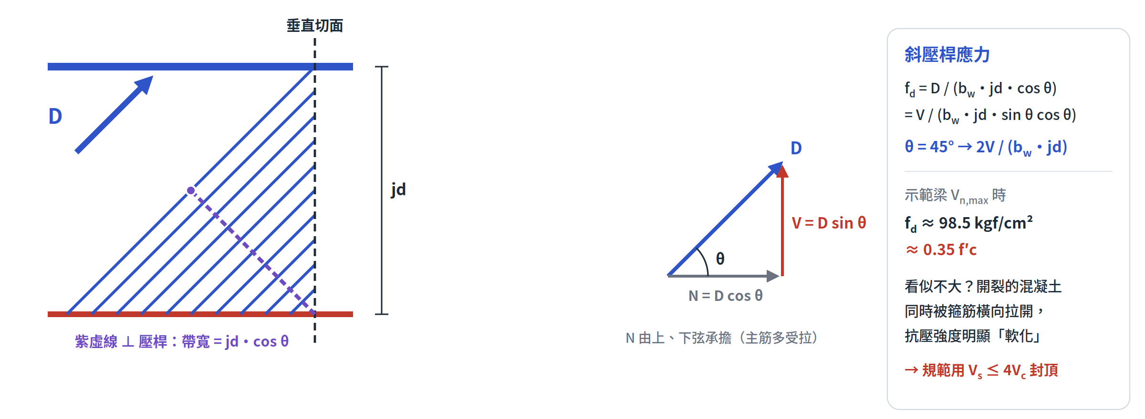
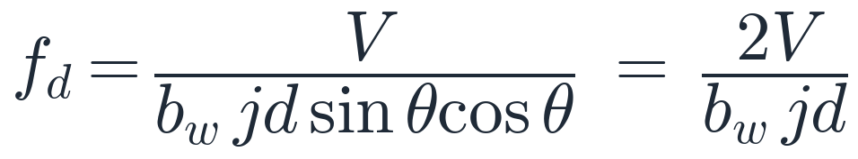
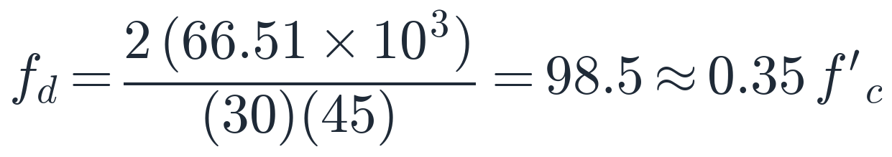
第三步 · 天花板從哪來
斜壓桿的壓應力 ≈ 2V/(b_{w} jd)：剪力越大，壓桿越吃緊
由垂直切面的力平衡（θ 為斜桿角）
示範梁 V_{n,max}（jd ≈ 0.9d = 45 cm）
13

Slide 14
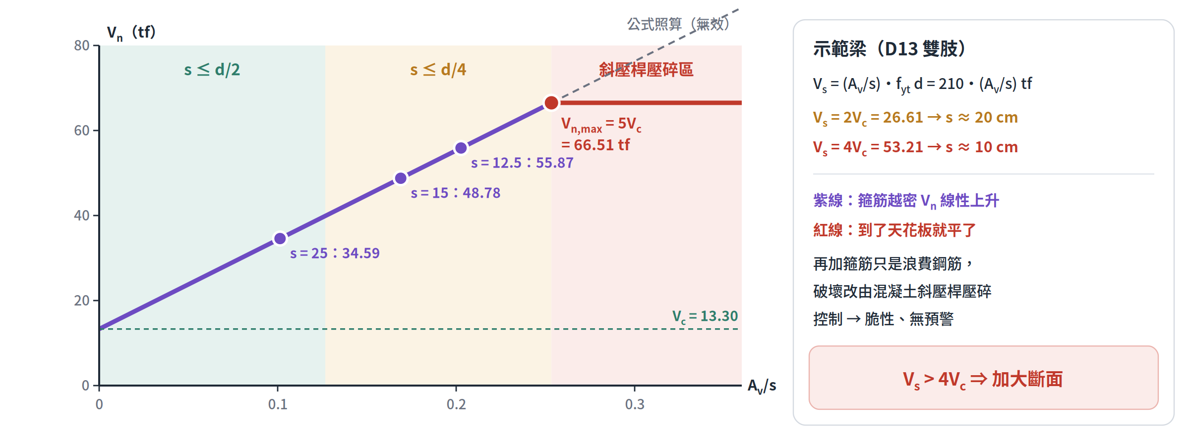
第三步 · 天花板：V_{s} ≤ 4V_{c}
箍筋越密 V_{n} 越大——直到斜壓桿先壓碎
上限（用基本式 V_{c}；兩式等價）
為什麼要封頂
箍筋降伏 = 有預警的韌性破壞；斜壓桿壓碎 = 脆性。上限確保先發生前者
14

Slide 15
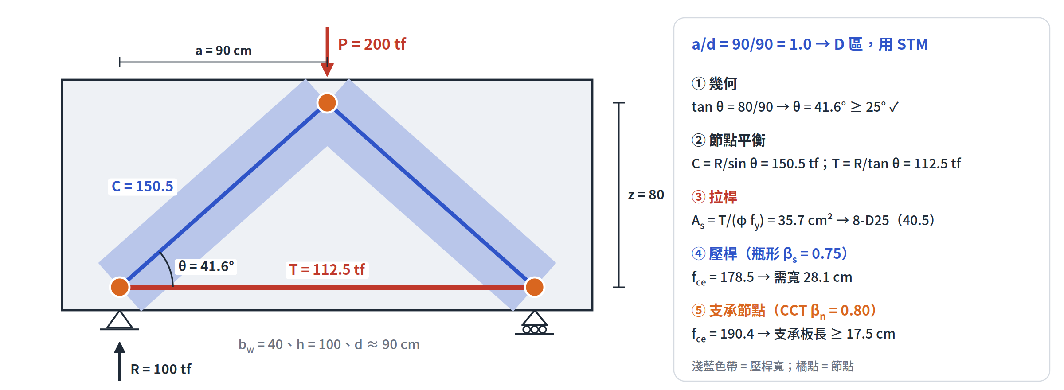
D 區工具箱 · STM 示範
轉換深梁 a/d = 1.0：力走「一個三角形」
解題順序
定節點 → 畫桁架 → 節點平衡求 C、T → 拉桿配筋 → 壓桿與節點應力
為什麼不用 V_{c} + V_{s}
這裡的剪力是壓桿的垂直分量直接送到支承，箍筋主要是控制裂縫寬度（最少分佈筋）
15

Slide 16
D 區工具箱 · 三件事都要驗
壓桿、拉桿、節點——強度都寫成 φF_{n} ≥ F_{u}
壓桿與節點的有效抗壓強度
壓桿 β_{s} | 值 | 說明
稜柱形（寬度均勻） | 1.00 | 如深梁頂部壓力區
瓶形，有足夠分佈筋 | 0.75 | 本例採用
瓶形，無分佈筋 | 0.60λ | 壓桿中段會劈裂
位於受拉構材 | 0.40
節點 β_{n} | 值 | 說明
C-C-C（全受壓） | 1.00 | 載重點下方
C-C-T（錨一根拉桿） | 0.80 | 本例支承節點
C-T-T | 0.60 | 錨兩根以上拉桿
拉桿：F_{n}t = A_{s} f_{y}；拉桿鋼筋必須錨定在節點外
示範深梁三件事
拉桿 A_{s} ≥ 35.7 cm² → 8-D25（40.5）；壓桿 f_{ce} = 178.5 → 需寬 28.1 cm；支承節點 f_{ce} = 190.4 → 支承板 ≥ 17.5 cm
壓桿與拉桿夾角不得小於 25°（本例 41.6°）；深梁另有 V_{u} ≤ φ(2.65√f′c b_{w} d) 的斷面上限
16

Slide 17
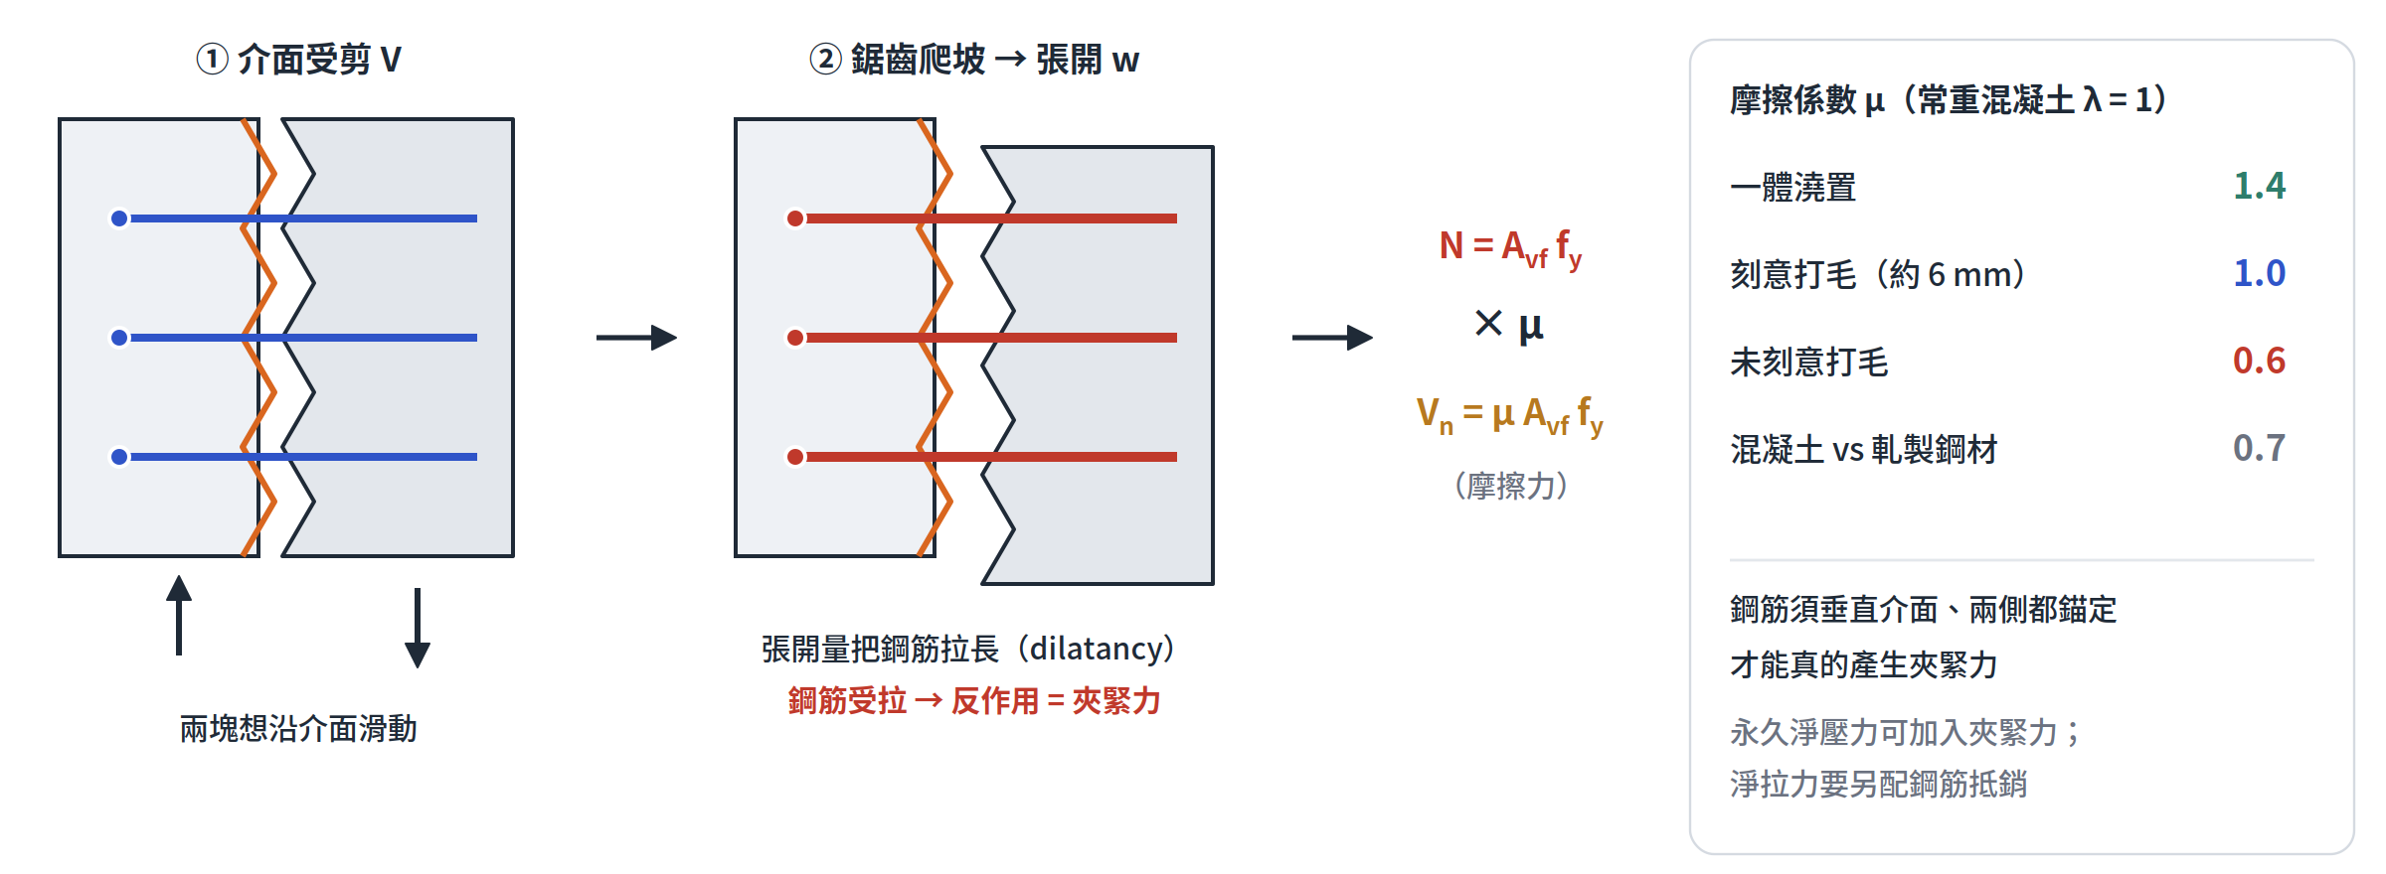
滑動面工具箱 · 剪力摩擦
鋸齒爬坡把介面撐開 → 鋼筋受拉 → 夾緊力 × μ = 抗剪
關鍵在「張開」
沒有張開就沒有拉長；所以鋼筋一定要跨過介面、兩側都錨定
μ 反映粗糙度
一體澆置 1.4 ＞ 打毛 1.0 ＞ 未打毛 0.6：施工縫打毛是在賺 μ
17

Slide 18
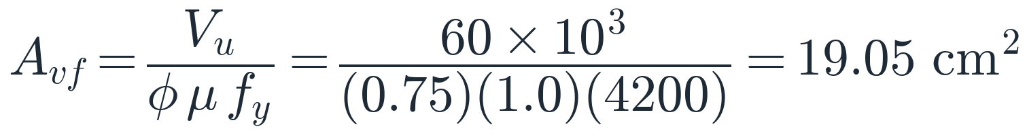
滑動面工具箱 · 示範：施工縫
介面 30 × 60 cm，V_{u} = 60 tf，f_{y} = 4200
強度式與上限（上限另有與 f′c、A_{c} 相關的條款，依規範查）
① 打毛（μ = 1.0）所需鋼筋
② 檢查上限
→ 10-D16（19.86 cm²）
上限代表介面混凝土本身會先壓碎／剪壞
打毛的價值
若施工縫沒打毛（μ = 0.6）：A_{vf} = 31.75 cm²，比打毛多 66.7%
考場提醒：題目只要出現「新舊混凝土」「施工縫」「預鑄接合面」，先想剪力摩擦，不要直接代 V_{c} + V_{s}
永久淨壓力可視為額外的夾緊力；介面上的淨拉力則要另配鋼筋抵銷
18

Slide 19
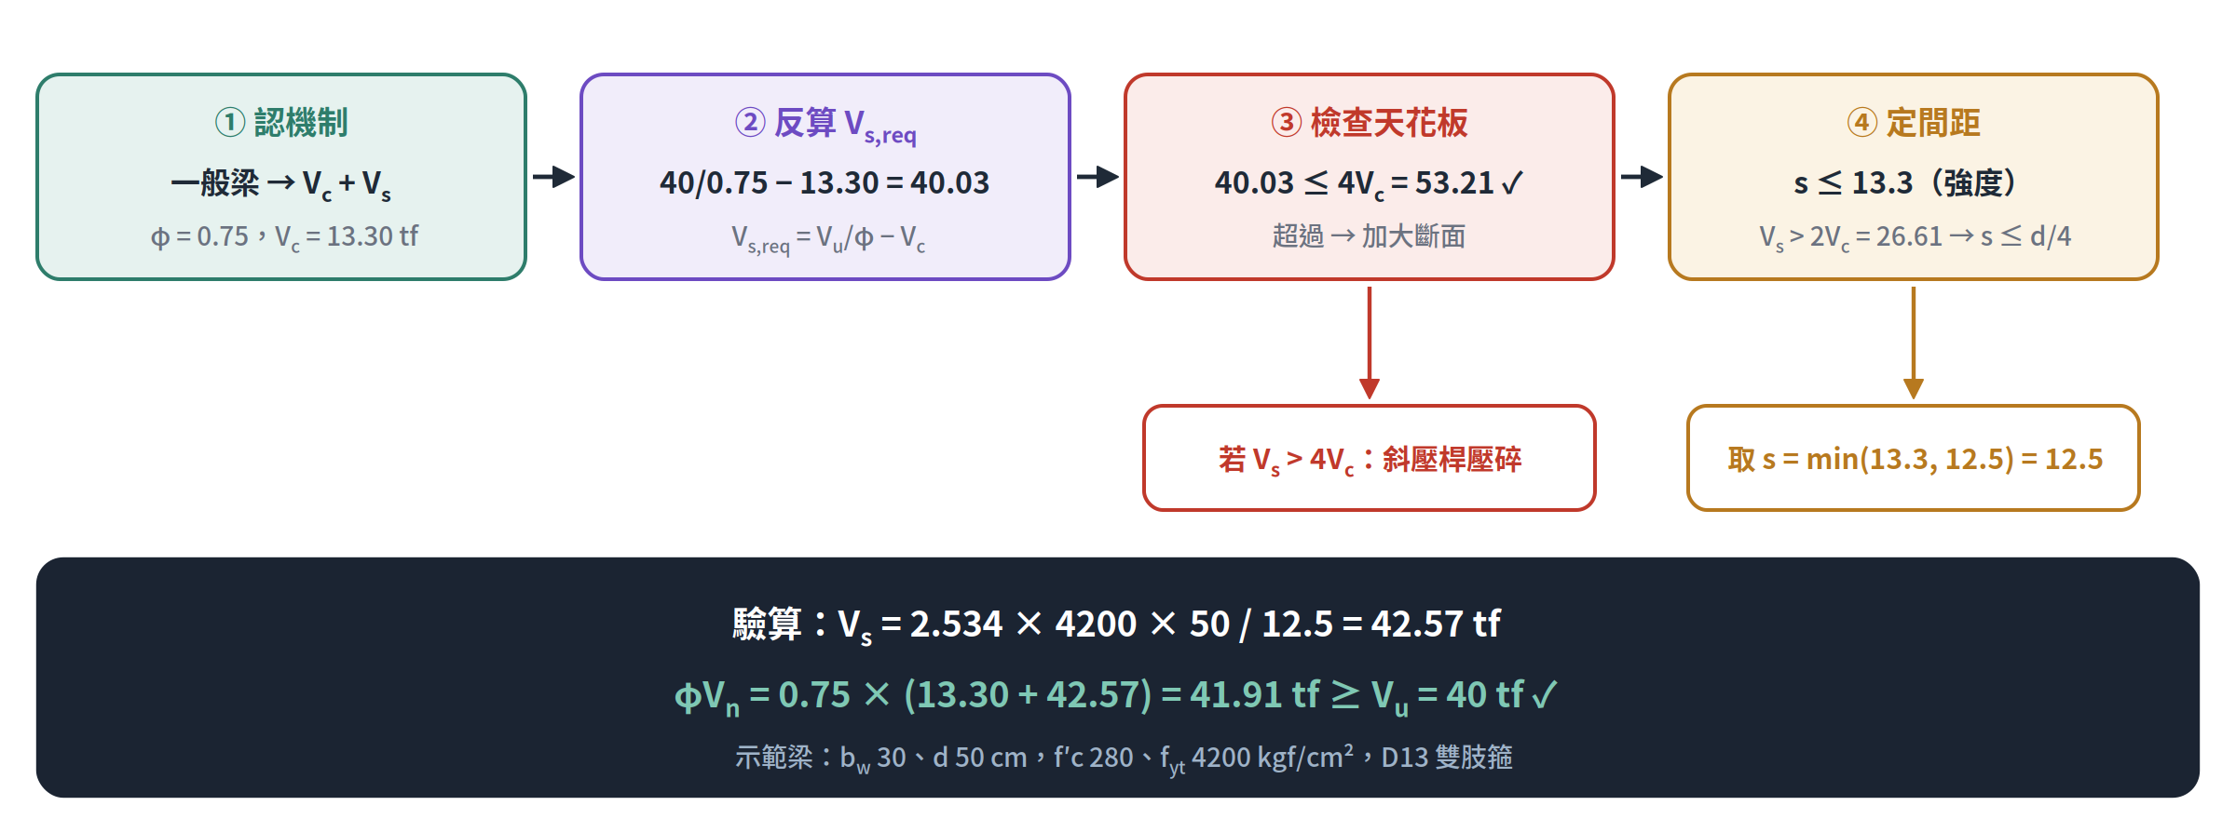
串起來 · 考場四步
認機制 → 反算 V_{s} → 查天花板 → 定間距
s 取兩者較小
強度要求的 s（13.3）與規範 s_{max}（d/4 = 12.5）都要滿足：這題由 s_{max} 控制
實務會取整
s = 12.5 cm 施工上可行；若算出 12.8 之類，通常往下取 12 或 12.5
19

Slide 20
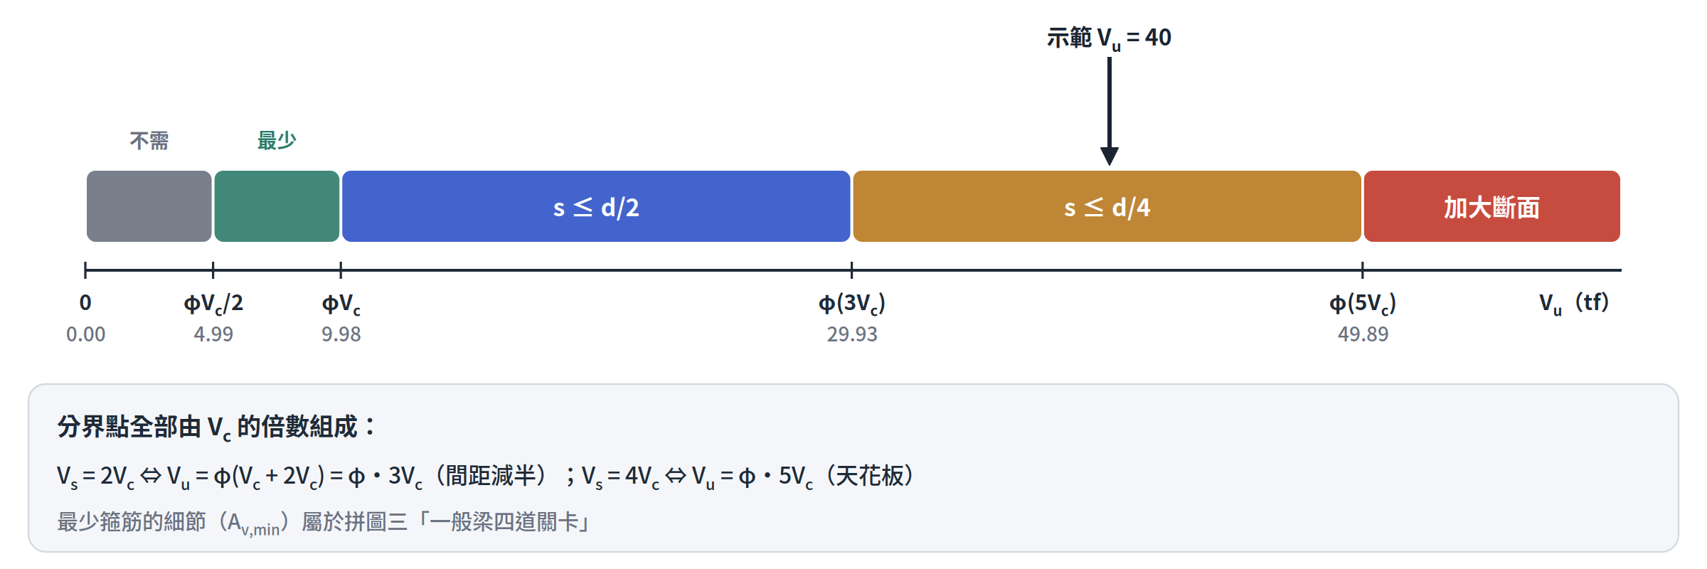
串起來 · V_{u} 落在哪一區
所有分界點都是 V_{c} 的倍數
記法
½、1、3、5：φV_{c} 乘上這四個數，就是四個分界點
示範梁
V_{u} = 40 落在 φ3V_{c}（29.93）與 φ5V_{c}（49.89）之間 → s ≤ d/4
20

Slide 21
考場速查 · 讀題 → 選工具箱
看到關鍵字，直接鎖定機制與公式
題目線索 | 機制／公式 | 計算注意
一般梁、均佈載重、a/d > 2.5 | 桁架類比：V_{u} ≤ φ(V_{c} + V_{s}) | φ = 0.75；V_{s} = A_{v} f_{yt} d/s
深梁、托架、牛腿、接頭 | STM：壓桿 β_{s}、拉桿、節點 β_{n} | f_{ce} = 0.85βf′c；夾角 ≥ 25°
集中載重距支承 ≤ 2h、l_{n} ≤ 4h | STM（D 區連成一片） | 不要算 V_{c} + V_{s}
施工縫、新舊混凝土、預鑄接合 | 剪力摩擦：V_{n} = μA_{vf}f_{y} | μ：1.4／1.0／0.6；檢查上限
V_{s} ≤ 2V_{c} | s ≤ min(d/2, 60 cm) | 2V_{c} = 1.06√f′c b_{w} d
2V_{c} < V_{s} ≤ 4V_{c} | s ≤ min(d/4, 30 cm) | 高剪力：裂縫密、角度緩
V_{s} > 4V_{c} | 加大斷面 | 箍筋再多也沒用
表中 kgf、cm 制
21

Slide 22
高頻陷阱
六個最常掉分的地方
深梁代 V_{c} + V_{s}
嚴重低估強度、白配一堆箍筋；看到深梁、托架、牛腿先換 STM
A_{v} 只算一根
雙肢箍 A_{v} = 2 × 單肢；D13 雙肢是 2.534，不是 1.267
4V_{c} 的 V_{c} 用基本式
上限寫死 2.12√f′c b_{w} d；軸拉或精算後的 V_{c} 不能拿來 ×4
s 只看強度
強度算出 13.3 cm 還不夠：V_{s} > 2V_{c} 時 s_{max} = d/4 = 12.5 才是答案
施工縫當一般梁
有明確滑動面就用剪力摩擦；μ 依表面處理選，別忘了上限
超過天花板還加箍筋
V_{s} > 4V_{c} 時加箍筋無效：斜壓桿先碎 → 加大 b_{w} 或 d
22

Slide 23
重點回顧：先認路，再數箍筋
1
三種傳力：桁架（B 區）、STM（D 區）、剪力摩擦（滑動面）；a/d 與關鍵字決定工具箱
2
桁架類比：上弦壓、下弦拉、箍筋是受拉豎桿、裂縫間混凝土是受壓斜桿
3
V_{c} = 開裂瞬間的抗拉故事（四個來源）；塑鉸區兩條件成立時歸零
4
V_{s} = (d/s) 支 × A_{v} f_{yt}；s_{max} = d/2 讓中深度以下的裂縫至少碰到 1 支
5
天花板 V_{s} ≤ 4V_{c} 是抗壓的故事：斜壓桿先碎就是脆性破壞 → 加大斷面
下一步：拼圖三——一般梁四道關卡（最少箍筋 → 強度 → 天花板 → 間距），用歷屆考題把流程跑一遍

